Slide 2
竞价实战特训
主讲老师 冯锐枭
执业编号 A1120623040002
中山大学金融系毕业，股市经验6年，证券从业3年，风格偏好短线热点的各类选股策略，独创《强阳低吸》《低开反包》等战法，擅长追根溯源，挖掘资金背后的底层逻辑与市场情绪周期的演绎

Slide 3
竞价战法：低开反包

Slide 4
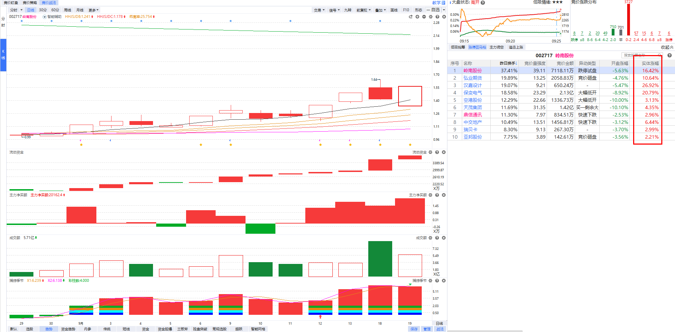
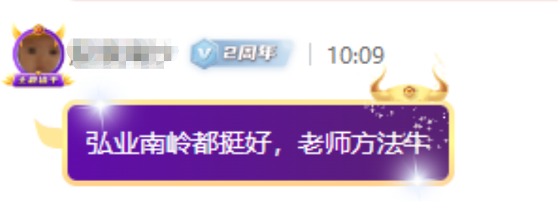
情绪选股-低开反包
风险提示:观点基于软件数据和理论模型分析，仅供参考，不构成买卖建议，股市有风险，投资需谨慎!

Slide 5
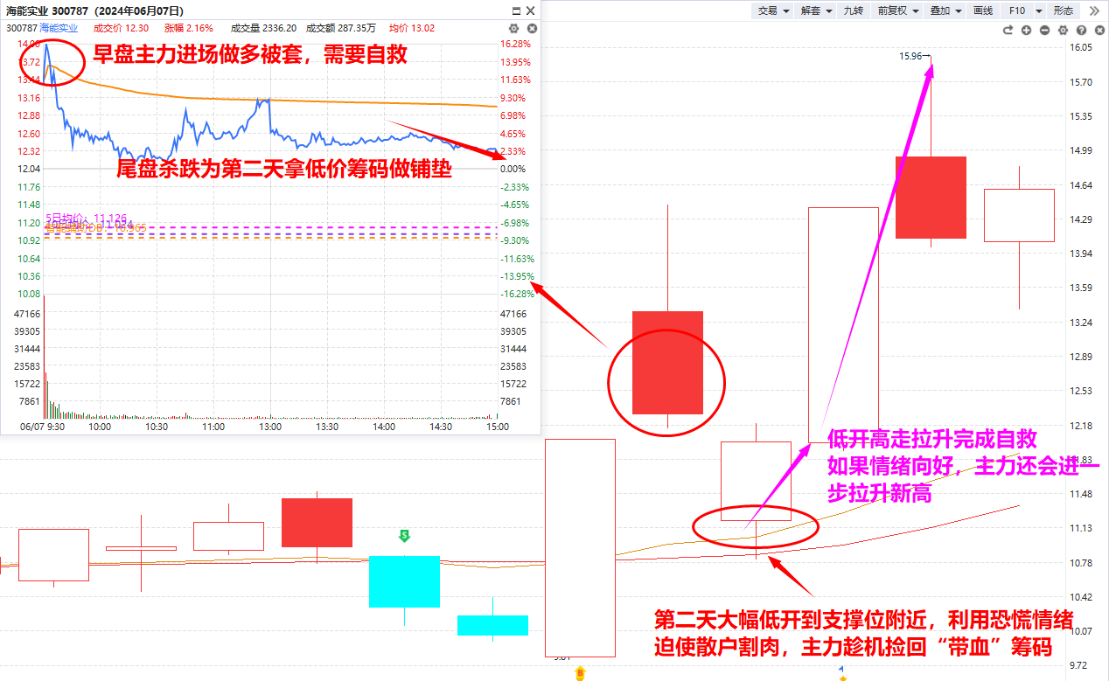
情绪选股-低开反包
情绪交易模型（短周期）：
人气股低开后引发资金抄底进场
适用范围：
非牛线下移阶段，指数出现阴线调整或十字星后的隔日竞价
核心逻辑：
突破失败的主力主动洗盘，大幅低开制造恐慌，迫使散户割肉。随后主力扫货“便宜”筹码，低开高走拉升完成自救
风险提示:观点基于软件数据和理论模型分析，仅供参考，不构成买卖建议，股市有风险，投资需谨慎!

Slide 6
低开反包-选股条件
通过竞价狙击-竞价战法（早盘9:25更新），选出近期人气股急跌低开后的反包机会，条件：
1、将个股按昨日换手排序，选出换手在10%-50%的个股（有换手代表个股前一天有新主力进场）；
2、选出竞价金额接近或大于1000万的个股（竞价金额太小的话个股人气不足，量越大越好）；
3、前一天的流动资金和主力净买额都要翻红（有资金流入的调整，隔日修复的概率才更大）
4、前一天的K线要求：早盘冲高、尾盘跳水的倒锤头线，最好是阴线且回补了高开缺口（要杀得透，不能有拉尾盘），剔除高位连板股的首根断板阴线；
5、开盘价要在重要支撑附近（5日线或辅助线），低开幅度最好超5%，开盘价距离前一天最高点的空间要接近或超过15%；
6、竞价战法为短线交易战法，如果出现-3%以上的亏损无条件止损，如果出现7%以上的浮盈无条件减一半做低成本，非连板涨停个股尽量在隔日内完成止盈止损，原则上不补仓不做T（针对没太多时间看盘或者短线操作不熟练的朋友，如果有比较好的看盘技术和盘感，再考虑按照自身节奏灵活操作）
风险提示:观点基于软件数据和理论模型分析，仅供参考，不构成买卖建议，股市有风险，投资需谨慎!

Slide 7
低开反包-实战解析

Slide 8
①确认大盘状态
适合低吸的开盘
大盘状态：低开
低吸情绪：大于4星
风险提示:观点基于软件数据和理论模型分析，仅供参考，不构成买卖建议，股市有风险，投资需谨慎!

Slide 9
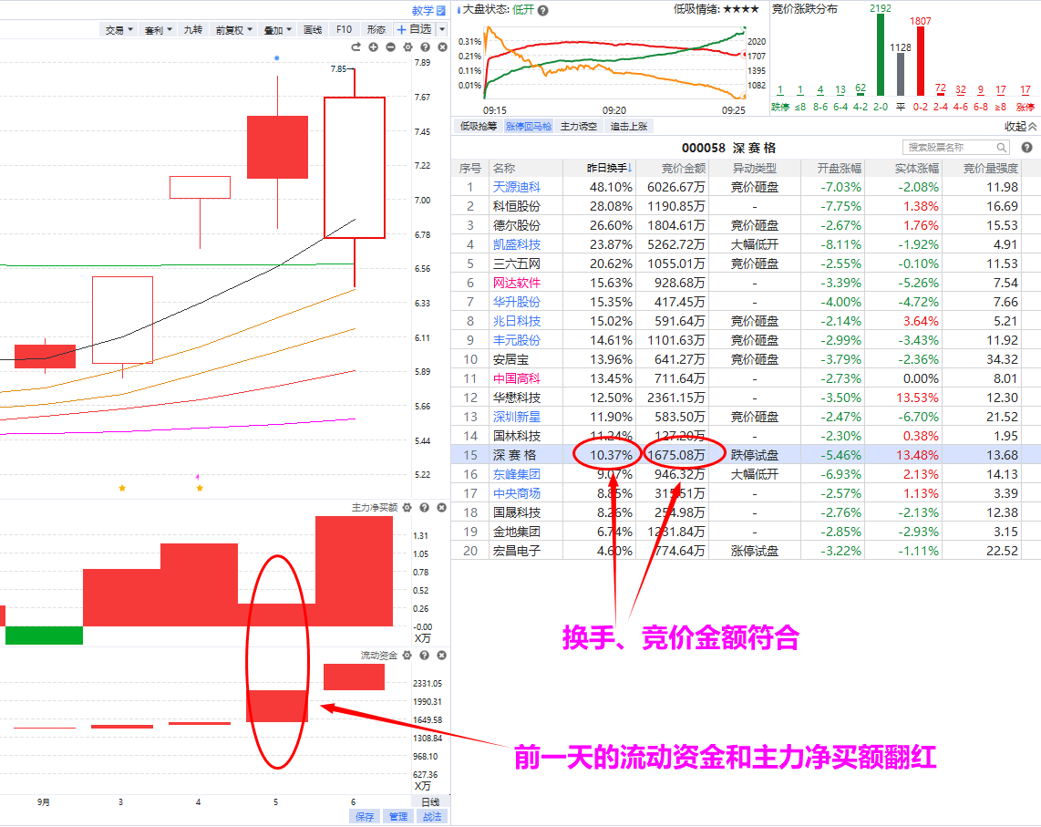
②低开反包-选股
筛选
换手（昨日换手10%~50%）、
竞价金额（接近或大于1000万）、
前一天的资金（流动资金和主力净买额“双红”）
风险提示:观点基于软件数据和理论模型分析，仅供参考，不构成买卖建议，股市有风险，投资需谨慎!

Slide 10
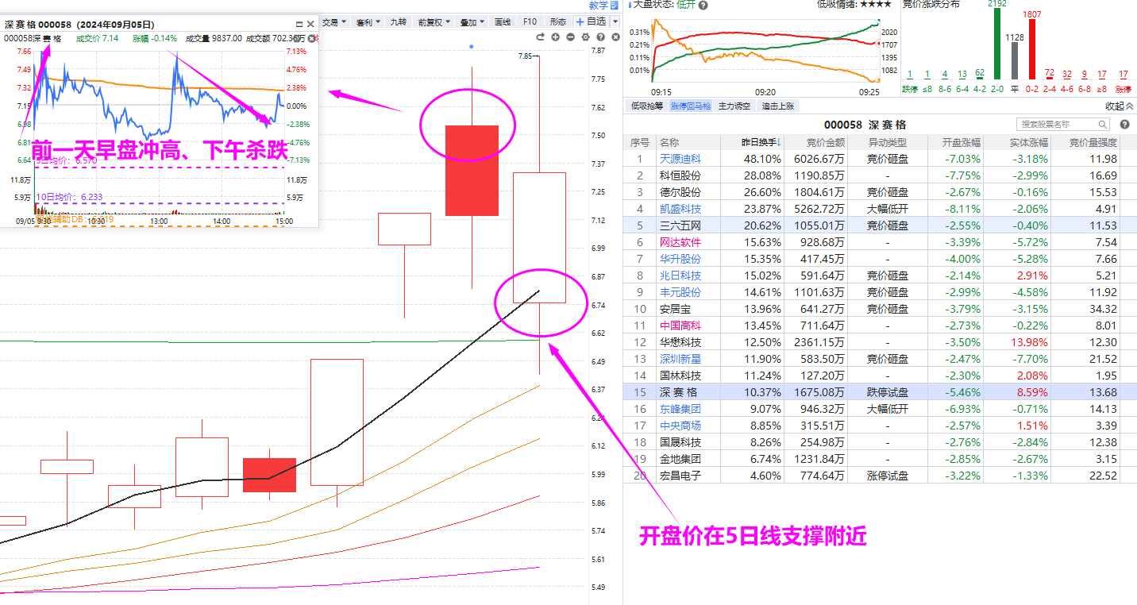
②低开反包-选股
筛选
前一天的K线（回补缺口的倒锤头线）
开盘价（5日线或辅助线支撑附近）
风险提示:观点基于软件数据和理论模型分析，仅供参考，不构成买卖建议，股市有风险，投资需谨慎!

Slide 11
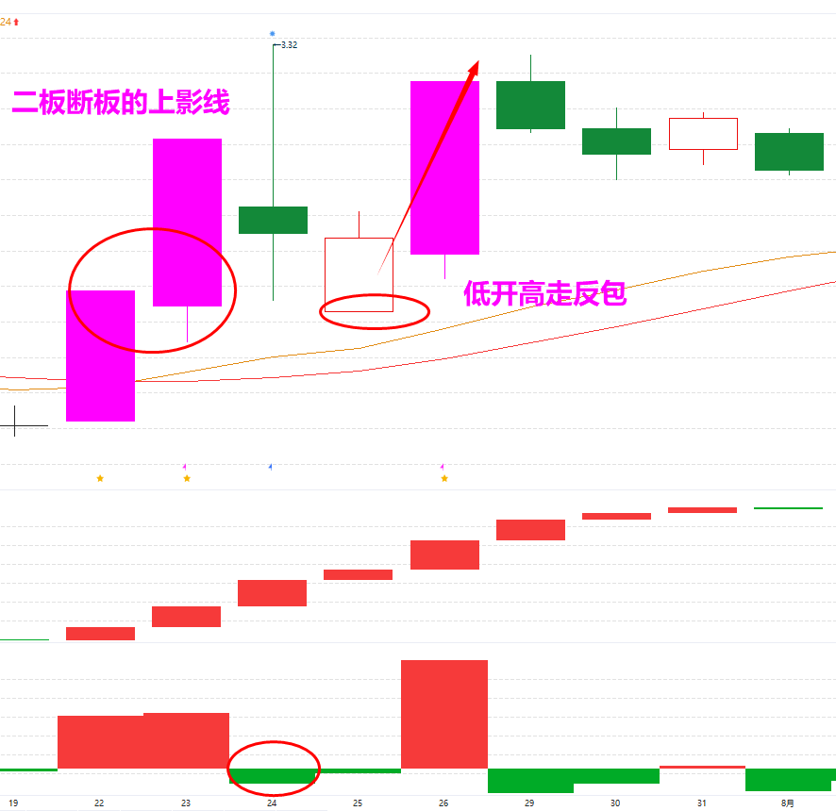
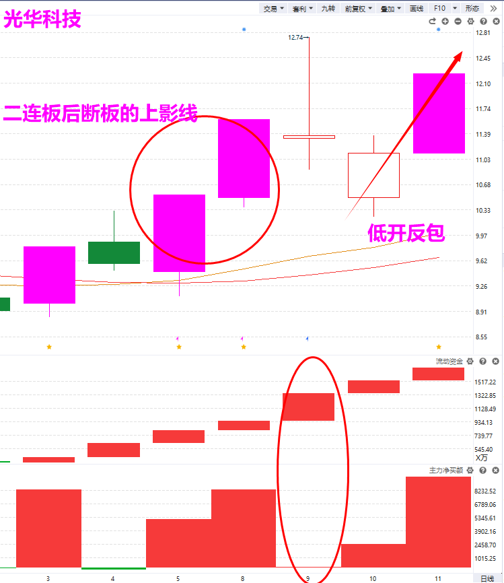
②低开反包-选股
二板断板的个股，可以适当放宽条件（但不能完全不符合）
风险提示:观点基于软件数据和理论模型分析，仅供参考，不构成买卖建议，股市有风险，投资需谨慎!

Slide 12
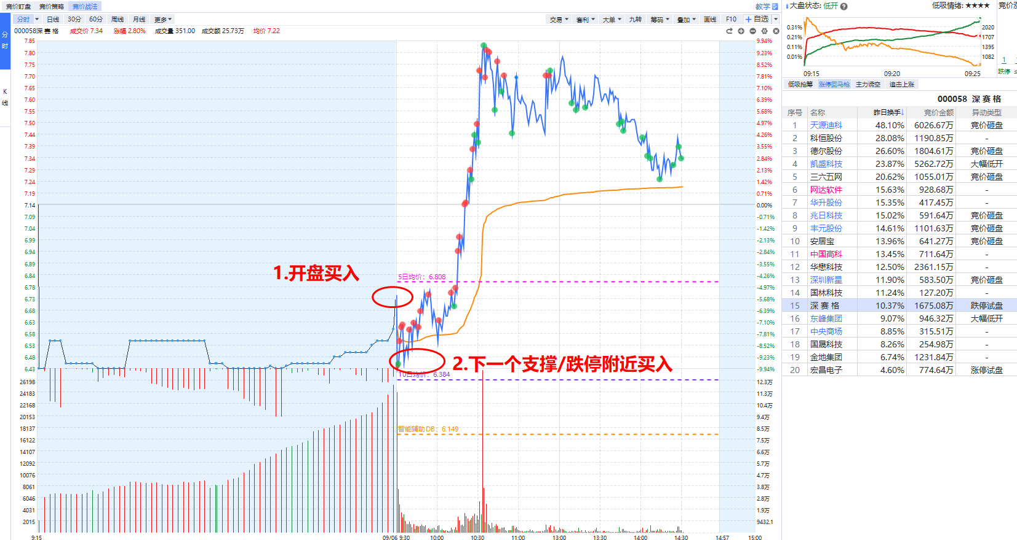
③买点
风险提示:观点基于软件数据和理论模型分析，仅供参考，不构成买卖建议，股市有风险，投资需谨慎!

Slide 13
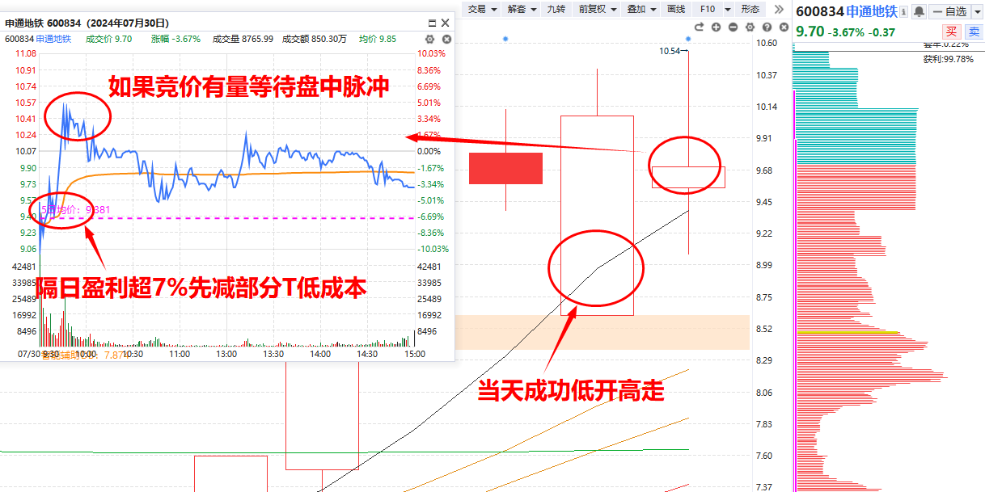
卖点-成功反包
①有浮盈T低成本
②等待盘中脉冲（偏离分时均线4%的无量冲高），如无脉冲尽量尾盘离场
风险提示:观点基于软件数据和理论模型分析，仅供参考，不构成买卖建议，股市有风险，投资需谨慎!

Slide 14
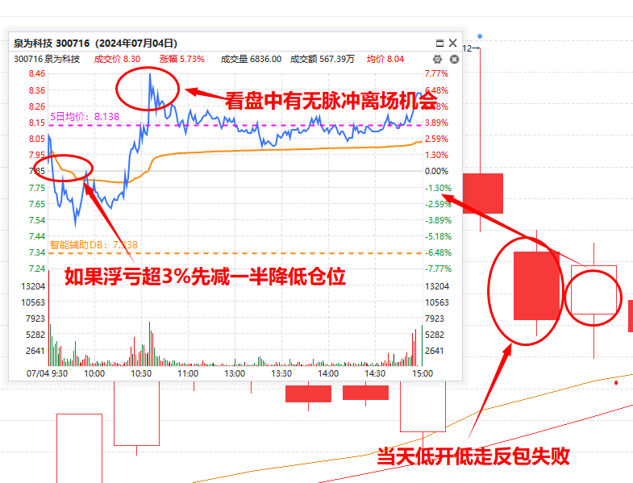
卖点-反包失败
①走势不及预期优先考虑止损
②减仓后看盘中有无脉冲翻红的离场机会，如无脉冲尽量尾盘离场
风险提示:观点基于软件数据和理论模型分析，仅供参考，不构成买卖建议，股市有风险，投资需谨慎!

Slide 15
风险提示:观点基于软件数据和理论模型分析，仅供参考，不构成买卖建议，股市有风险，投资需谨慎!

Slide 16
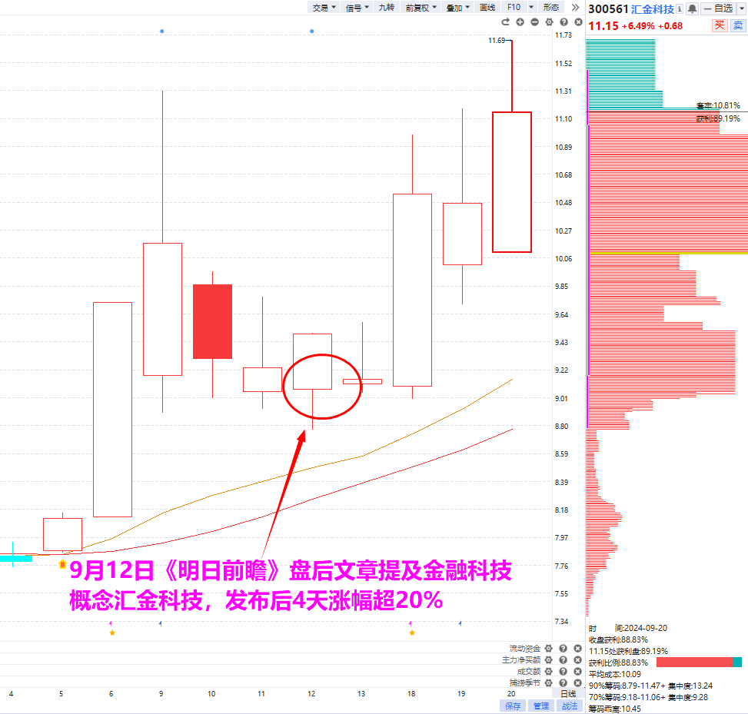
风险提示:观点基于软件数据和理论模型分析，仅供参考，不构成买卖建议，股市有风险，投资需谨慎!

Slide 17
让投资遇见美好!
我司所有工作人员均不允许推荐股票、不允许承诺收益、不允许代客理财、不允许合作分成、不允许私下收款，如您发现有任何违规行为，请立即拨打400-9088-988向我们举报!
风险提示:所有信息及观点均来源于公开信息及经传软件信号显示，仅供参考，不构成最终投资依据，软件作为辅助参考工具,无法承诺收益，投资者应正视市场风险，自主作出投资决策并自行承担投资风险。投资有风险，入市须谨慎!

